Slide 1
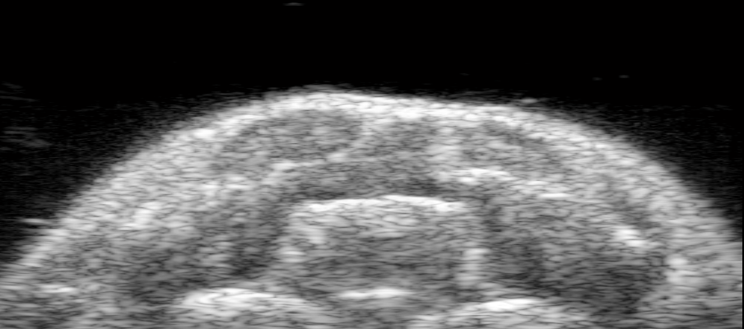
LN
Trachea
LN

